Slide 1
Projet de recherche
Vie privée et santé à l'épreuve du Big Data
Analyse sociologique de la gestion des données médicales à l'ère du numérique
Jean-Baptiste Fanouillère
Chargé de recherches à l'Université de Liège

Slide 2
Plan de la présentation
Défis sociétaux
Objectifs de la recherche
Approche et méthodologie
Calendrier de recherche
Contribution sociétale de la recherche

Slide 3
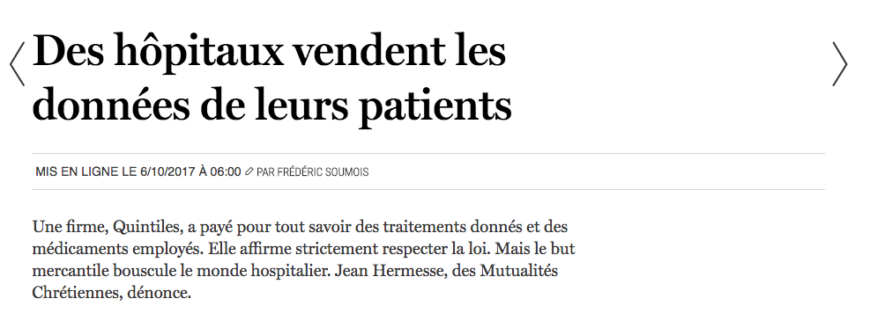
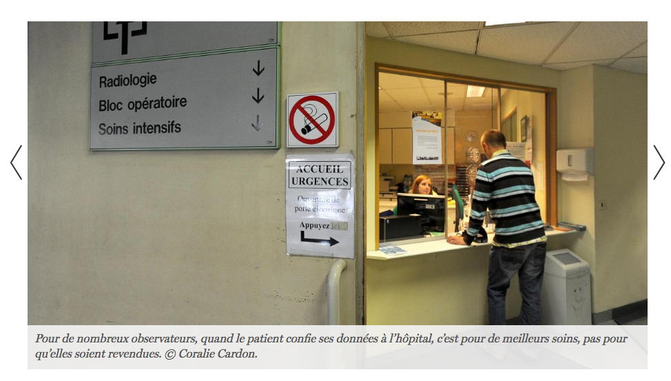

Slide 4
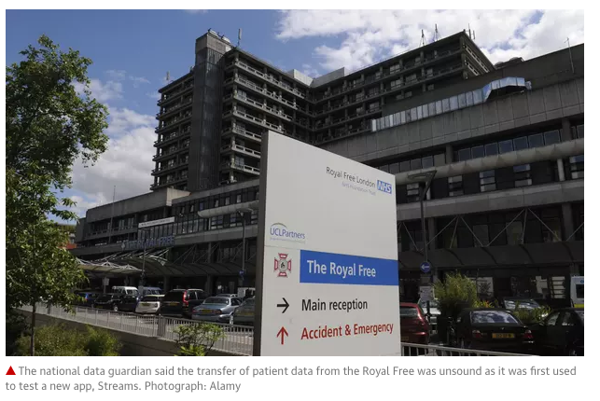

Slide 5
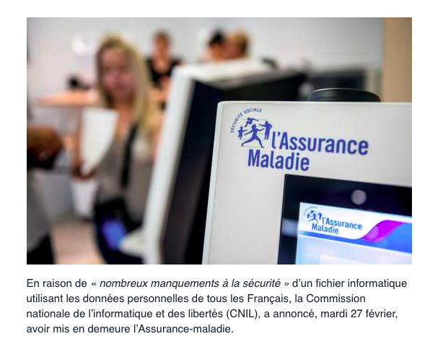

Slide 6
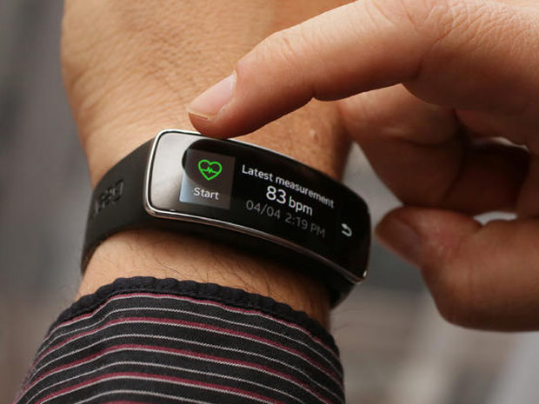
1. Défis sociétaux
Enjeux sanitaires, financiers et scientifiques
Défis pour la vie privée et la sécurité des données
Médecine prédictive, gouvernance algorithmique, surveillance globale
Appels des ONG et lanceurs d'alerte, et nouvelles régulations (RGPD)

Slide 7
2. Objectifs de la recherche
Étudier les nouveaux modes de circulation et de production des données médicales :
1. État et institutions:
Étudier les nouvelles articulations entre production du savoir et instruments de gouvernement au sein des dispositifs de Big Data
2. Secteur privé:
Analyser les modes de marchandisation de l’information médicale liés à ces bases de données
3. Individu et vie privée:
Interroger l’évolution de la notion-même de vie privée

Slide 8
3. Approche par les controverses
Critique d'un phénomène mêlant des considérations juridiques, morales, économiques et sociales
Logiques et positionnements des acteurs
Négociation des normes à l'aune des nouvelles technologies

Slide 9
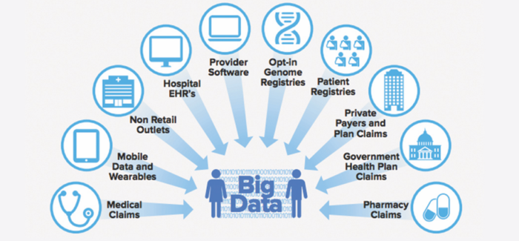
3. Approche par les acteurs
Autorités nationales de protection des données (APD, ICO, CNIL)
Services gestionnaires des données médicales (hôpitaux, mutuelles, administrations, etc.)
Lanceurs d'alerte et associations (NURPA, EFF, Quadrature du Net, etc.)
Acteurs économiques et industriels (23andMe, IMS Quintiles, etc.)

Slide 10
3. Approche comparée
Contextes historiques et sociopolitiques spécifiques
Trois pays, diversité des trajectoires:
Belgique: gouvernance consociative
Royaume-Uni: environnement libéral, régulation plus souple
France: État fort, régulation plus stricte

Slide 11
3. Approche comparée
 | Belgique | Royaume-Uni | France
Autorité de protection des données | Autorité de protection des données (APD) | Information Commissionner's Office (ICO) | Commission Nationale de l'Informatique et des Libertés (CNIL)
Revente des données | Autorisée | Autorisée | Interdite
Base de données médicales | HEALTHDATA.BE, MYCARENET | care.data | SNIIRAM
Organismes gestionnaires des données médicales | INAMI, Banque Carrefour de la Sécurité Sociale | National Health Service | Assurance Maladie

Slide 12
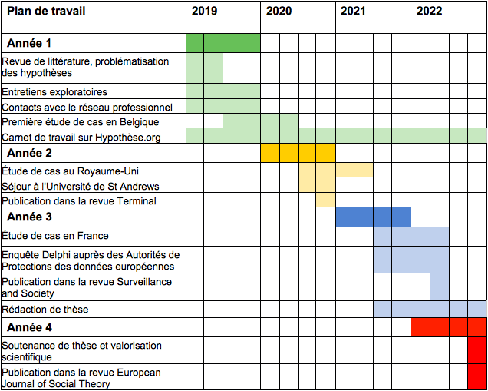
4. Calendrier

Slide 13
5. Contribution sociétale de la recherche
Large consultation des acteurs
Contribution au débat public
Soutien au travail des régulateurs et de la société civile, des gestionnaires des données et des secteurs concernés

Slide 14
Projet de recherche
Vie privée et santé à l'épreuve du Big Data
Analyse sociologique de la gestion des données médicales à l'ère du numérique
Jean-Baptiste Fanouillère
Chargé de recherches à l'Université de Liège

Slide 15
Profil du chercheur
Environnement de recherches
Master en Langues romanes, Université de Liège
Master en Sciences politiques (Science and Technology Studies), Université de Liège et Maastricht University
Travail de terrain sur l'évaluation de deux dispositifs bruxellois (Garantie pour la jeunesse; Pilotes du pôle de synergies AlphaFleVal)
Centre de recherches Spiral:
Département de Sciences politiques
Orientations : Sciences, Technologies et Société; Administration et politiques publique; Gouvernance des risques
Professeur Catherine Fallon: Ingénieur civil et Docteur en Sciences politiques; spécialiste de l’évaluation des politiques publiques, Directrice du Spiral

